Slide 1
PROJETO
Pedagógico
SEM UMA BOA GESTÃO, NÃO HÁ PARTICIPAÇÃO
funcionários da educação presentes na elaboração
JOÃO MARCOS DE LIMA
Secretário Geral da AFUSE, Coordenador Estadual do DEFE e membro do CNE/CNTE

Slide 2
A COMPOSIÇÃO DO AMBIENTE DE TRABALHO
As mudanças são latentes e
chegam em prazo recorde (demandas, cobranças, resultados)
Bem, se tem diferença, é possível arriscar que alguns sistemas tradicionalmente utilizados como referencial demonstram fragilidade
A CENTRALIZAÇÃO DESNECESSÁRIA
Passamos para o capítulo em que as atividades meramente burocráticas e de controle estão sendo substituídas por outras estratégicas, o que nos remete para a SOCIALIZAÇÃO PLANEJADA DAS DECISÕES

Slide 3
GERIR, DIVIDIR, PROGREDIR
Mas é a minha autoridade como CHEFE?
CHEFE pode ter a palavra, mas
quem é LÍDER tem o diálogo
Se é necessário DESCENTRALIZAR e planejar de maneira coletiva para que o objetivo traçado pela estratégia seja atingido, o raciocínio passa a ser lógico. Este mesmo ambiente de trabalho ao qual nos referimos, é COMPOSTO POR PESSOAS! Estas, por sua vez, devem estar envolvidas neste objetivo.
PESSOAS PASSAM A SER CONSIDERADAS PARCEIRAS DA ESTRATÉGIA E NÃO MAIS APENAS UMA FERRAMENTA DE RECURSOS HUMANOS
Uma escola, por exemplo, precisa de um conjunto de trabalhadores e trabalhadoras em educação integrados naquilo que é essencial para o desenvolvimento de um planejamento pedagógico para aquela Unidade

Slide 4
SE NÃO SEI O QUE DEVO FAZER, COMO FAZER DE MANEIRA CORRETA?
Se transferirmos A GESTÃO DE PESSOAS para o nosso universo profissional, ela deve primar pela compreensão da realidade do local de trabalho, considerando alguns atributos
Reconhecer o potencial humano como recurso estratégico mais importante
Reconhecer os elementos individuais ou coletivos da sociedade (famílias com as quais lidamos, demandas elementares dessas famílias, grau de responsabilização pela ação)
Nível de satisfação profissional pessoal e do grupo
ALINHAMENTO ENTRE A
ORGANIZAÇÃO E SUAS DEFINIÇÕES

Slide 5
DE FATO, A GESTÃO DE PESSOAS NÃO É NADA FÁCIL!
E NÃO É SÓ ISSO. É PRECISO MAIS
Mudar a lógica de CHEFIA para LIDERANÇA (chefe pode ter a palavra, mas quem é líder tem o diálogo)
Saber distribuir esta liderança
Conciliar visões e estratégias
Guiar com valores compartilhados
Colaborar e unificar
Ampliar seus enfoques
Observar (intervir quando necessário) o desempenho e atitudes ao seu redor
Disponibilizar-se como fonte de conhecimento para seus liderados

Slide 6
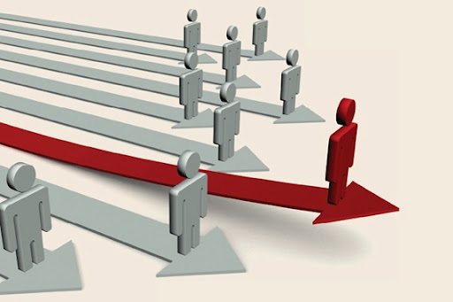
O ABISMO CRIADO PELO ESTADO Entre os profissionais da educação e diante da sociedade
Um “NOVO” ESTADO diante de VELHOS PROBLEMAS
Temas que não podem ser analisados separadamente
Os perigos do que se convencionou como “PERFIL MODERNO”

Slide 7
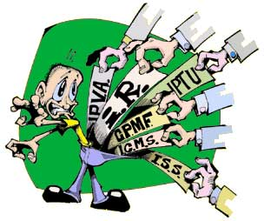
E O ESTADO, ONDE ENTRA?
A TESE DO “DEVERIA”
Enquanto instituição, o ESTADO DEVERIA ser o alicerce norteador dos modos de agir no serviço público, buscando resultados pontuais, justos e úteis à sociedade. Para tanto, o ESTADO DEVERIA proporcionar este estímulo aos seus agentes (os funcionários da educação, por exemplo), adequando nossa realidade profissional (com todas as necessidades que já apontamos) às demandas sociais
ISTO, DEFINITIVAMENTE
NÃO OCORRE!!

Slide 8
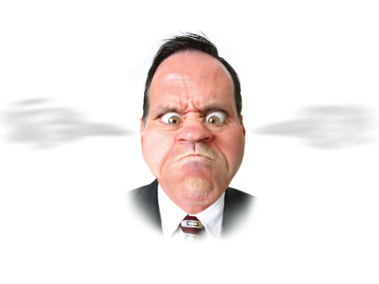
CUIDADO, NÃO CONFUNDA AS RELAÇÕES PÚBLICAS!
RELAÇÕES HUMANAS
São aquelas que estabelecemos através de contato de amizades, profissionais, estabelecendo um intercâmbio de comunicação e valores
RELAÇÕES SOCIAIS
São as relações humanas dentro das regras (leis) ou normas costumeiras estabelecidas pela sociedade, que neste caso pode ser interpretado como o ESTADO
ENTÃO, TÁ! Na verdade, o ESTADO NÃO CUMPRE COM SUAS TAREFAS em nenhuma das duas condições: nas humanas, por não colocar à disposição em nosso ambiente de trabalho ferramentas necessárias para uma boa gestão, e nas sociais por não cumprir com seu papel constitucional.

Slide 9
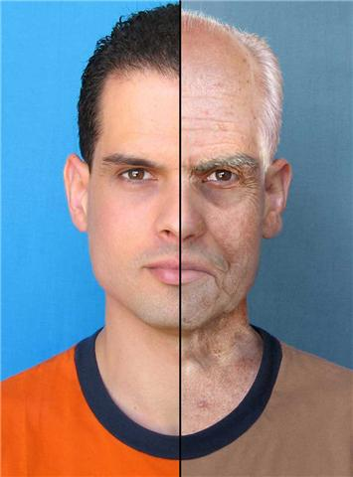
UM VELHO QUE SE APRESENTA COMO NOVO!
Os brasileiros, cada vez mais avisados dos seus direitos constitucionais, reclamam avanços significativos na condução estatal. MAIS! Exigem o fim do descaso burocrático e esperam a aparição de um FUNCIONÁRIO DA EDUCAÇÃO mais sintonizado com as agendas pedagógicas
A LÓGICA NATURAL
Ter um ESTADO que invista constantemente no aperfeiçoamento dos seus quadros, independente das diferentes carreiras que ocupem.
NA PRÁTICA, ESTE ESTADO É IMAGINÁRIO !!

Slide 10
DIGA-ME O QUE QUERES, EMBORA EU SAIBA QUE NÃO VOU DAR!!
UMA AÇÃO GERA UMA REAÇÃO
A sociedade exige e o ESTADO responde com afirmações que sugerem um NOVO PERFIL ESTATAL, com princípios em comum aos serviços prestados pelo setor privado
Comunicabilidade
Apresentação e Atenção
Interesse e Presteza
Eficiência e Tolerância
Conduta e Objetividade
ESTA NOVA REFERÊNCIA PARA OS SERVIÇOS PÚBLICOS ACABA FICANDO A CARGO APENAS DO FUNCIONÁRIO, POIS O ESTADO NÃO CUMPRE SUA PARTE NO TRATO

Slide 11
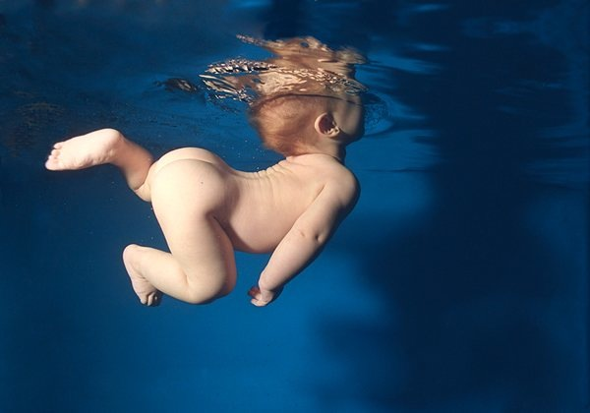
SOMOS AUTODIDATAS NA EDUCAÇÃO PÚBLICA
Em uma tradução objetiva, AUTODIDATA é pessoa que tem a capacidade de desenvolver algo sem que tivesse o devido ensinamento ou, ainda, referências, neste caso profissionais. Caso contrário, vejamos:
O PERFIL ADEQUADO ÀS DEMANDAS SOCIAIS
Honestidade no Trabalho – Desenvolvemos isto por princípio
Lealdade ao Setor Público – Nosso ofício
Consciência Profissional – Desenvolvemos por iniciativa própria ou por apoio de outras organizações, como é o caso da AFUSE
Nível de Rendimento – Nos adequamos cotidianamente às exigências
Observação das normas do Estado – Seguimos uma rotina regida por inúmeras legislações
Aperfeiçoamento da Profissão - Desenvolvemos por iniciativa própria ou por apoio de outras organizações, como é o caso da AFUSE
Tratamento Cortês ao Usuário – Princípio básico das relações humanas
Ou seja, em todos os aspectos que o ESTADO entende como NOVO PERFIL, não há sua INTERFERÊNCIA DIRETA!!

Slide 12
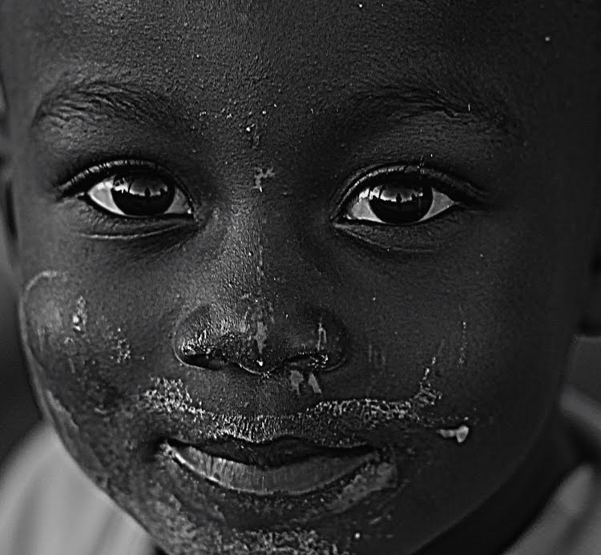
UMA GRANDE RESPONSABILIDADE
Os funcionários público, alem de estar vinculado às leis e princípios do ESTADO NA EFICIÊNCIA DE SEUS SERVIÇOS, também se preocupam com a opinião pública sobre o setor ao qual desenvolvem seu trabalho
VAMOS ESTABELECER UM PARALELO
A Polícia Militar e o Corpo de Bombeiros pertencem a mesma corporação. No entanto, tem avaliações diferentes feitas pela população. A Polícia, negativa por estar vinculada às diversas denuncias de corrupção e práticas violentas. Já os Bombeiros são muito bem aceitos pela sua atividade fim: SALVAR VIDAS!
ESTE É UM GRANDE DIFERENCIAL
O setor da Educação SALVA VIDAS da ignorância, proporciona à pessoa a consciência cidadã. Educamos para que a sociedade reveja seus valores. Que faça das diferenças uma bela convivência!

Slide 13
PRESTE MUITA ATENÇÃO NO “CÍRCULO VICIOSO”
A sociedade exige um ESTADO COM UM NOVO PERFIL
O ESTADO não cumpre o seu papel e cria o PERFIL DE UM FUNCIONÁRIO AVALIADO PELA EXCELÊNCIA
O ESTADO não dá condições para que este atinja a condição de excelência
O ESTADO devolve o problema para a sociedade (contribuintes) criando um “abismo” na relação desta com o funcionário da educação
A sociedade se cansa e, ludibriada, IMAGINA A PRIVATIZAÇÃO COMO ÚNICO CAMINHO
SABEMOS MUITO BEM COMO TERMINA ESSA TRAMA!!
27

Slide 14
28

